Slide 1

Муниципальное бюджетное дошкольное образовательное учреждение
«Детский сад №3 деревни Левошево Городского округа Шатура»
Степ-аэробика
в детском саду
Воспитатель высшей квалификационной категории
Жижина Наталья Сергеевна

Slide 2
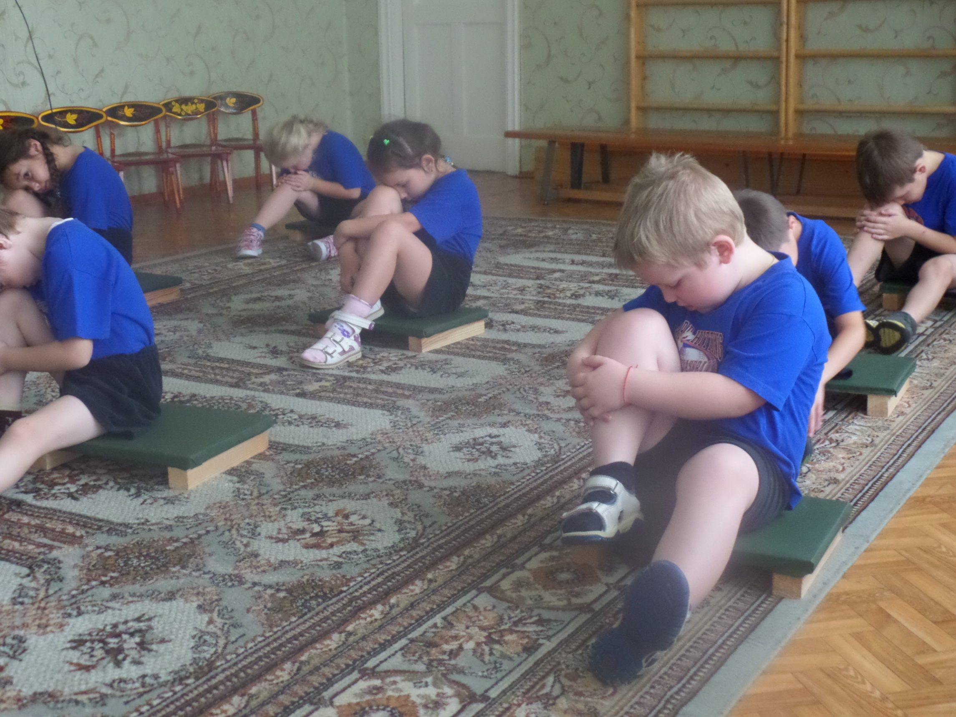
Дополнительное платное образование физкультурно - оздоровительной направленности
«Ловкие ножки»
(степ-аэробика)

Slide 3



Slide 4
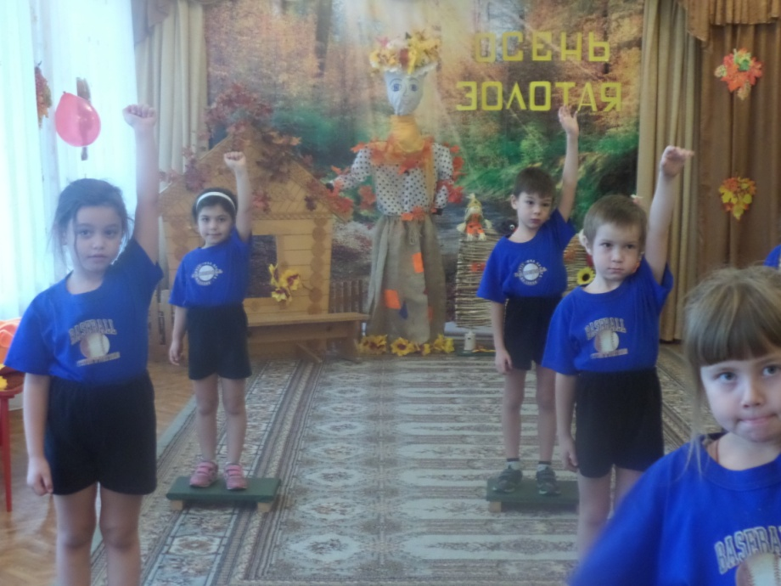
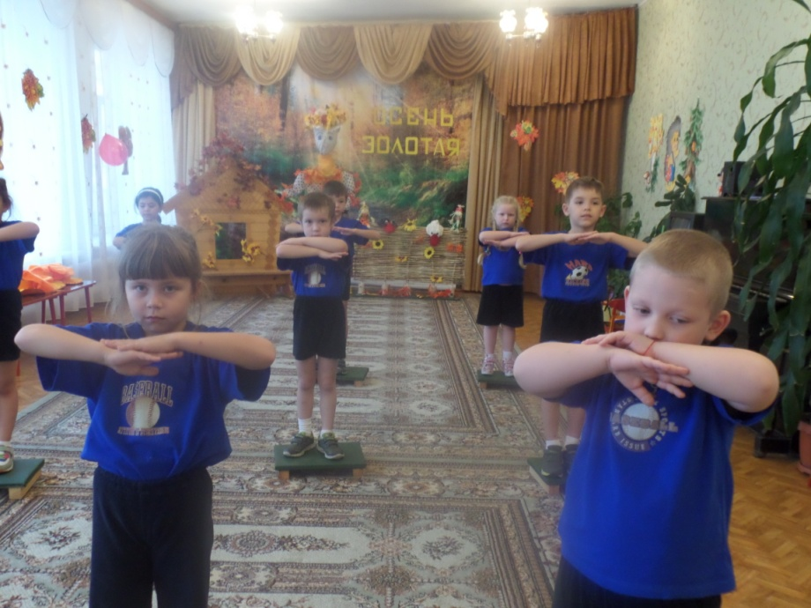
В последние годы наблюдается снижение двигательной активности детей, которые проводят свой досуг, сидя за компьютерами или телевизором. А именно в детском возрасте потребность в движении особенно велика. Проблема физического развития детей является одной из наиболее актуальных и приоритетных в работе нашего детского сада. Для развития физических качеств детей мы используем следующие программы и технологии: танцевально-игровая гимнастика Ж. Е. Фирилевой, Е. Г. Сайкиной «Са-фи-дансе», инновационную методику – эвритмика, методика дыхательной гимнастики А. Н. Стрельниковой. Все это направлено на сохранение и укрепление здоровья ребенка, способствует формированию начал и привычки здорового образа жизни, основ физической культуры, воспитанию у детей потребности в физическом совершенствовании, в движении на основе «мышечной радости». К выше перечисленным можно отнести и степ-аэробику.

Slide 5

Степ-аэробика – это ритмичные движения вверх и вниз по специальной степ-платформе, высота которой меняется в зависимости от уровня сложности упражнений.
Для работы по данной технологии не требуется приобретения дорогостоящего оборудования. Достаточно шаговой скамейки, высотой не менее 8 см и не более 10 см, шириной — 25 см, длиной — 40 см, обтянутой мягким дерматином, которую можно изготовить своими руками.

Slide 6
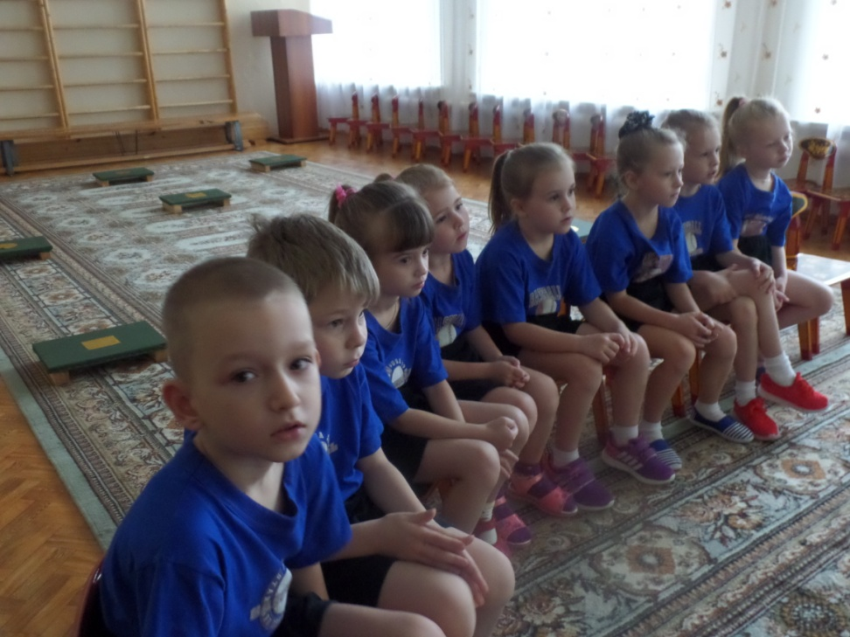
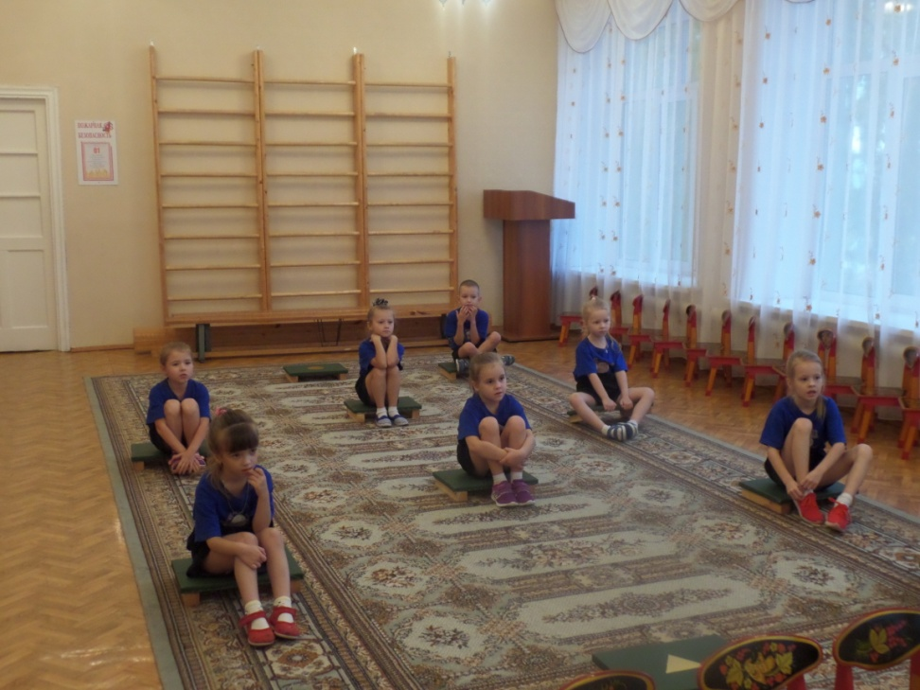
Инструктаж по технике безопасности

Slide 7
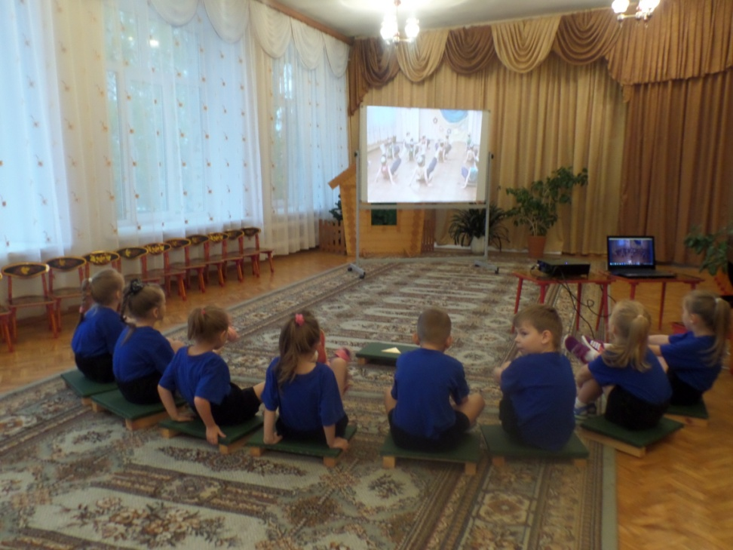
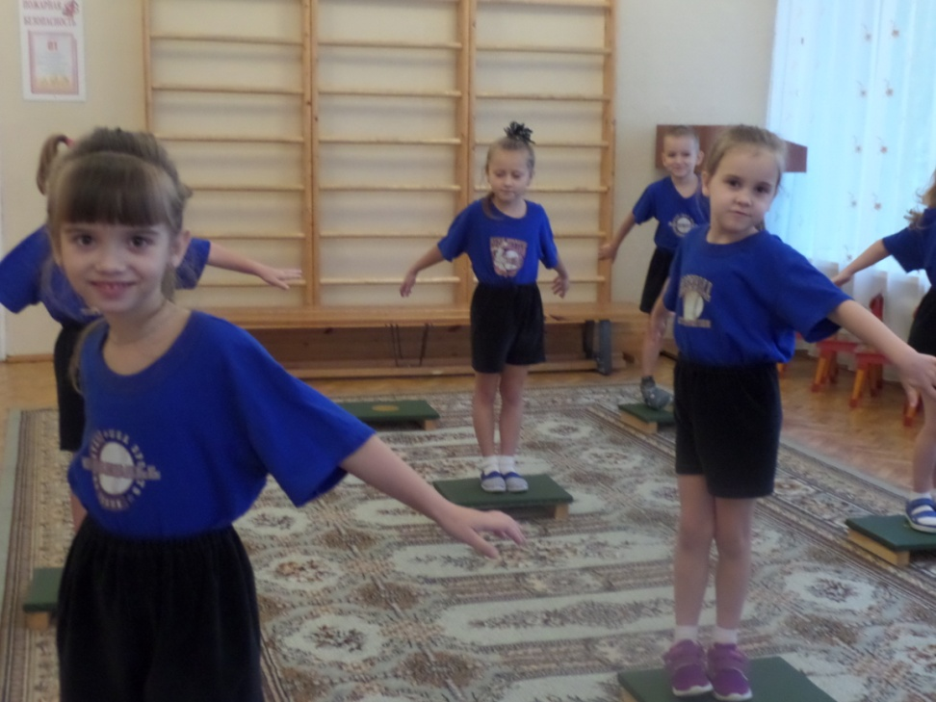
Теория и практика

Slide 8
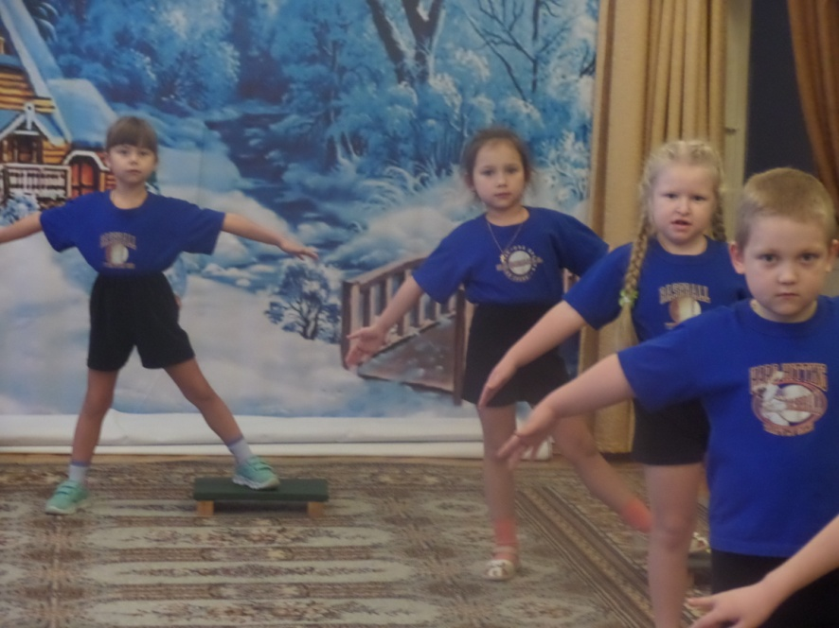
Работу со степами начинаем с несколько простых, но важных правил:
1. Выполнять шаги в центр степ - платформы;
2. Ставить на степ-платформу всю подошву ступни при подъёме, а, спускаясь, ставить ногу с носка на пятку, прежде чем сделать следующий шаг;
3. Опускаясь со степ - платформы, оставаться стоять достаточно близко к ней. Не отступать от степ - платформы больше, чем на длину ступни;
4. Не начинать обучение детей работе рук, пока они не овладеют в совершенстве, движениями ног;
5. Не подниматься и не опускаться со степ - платформы, стоя к ней спиной;
6. Делать шаг с лёгкостью, не ударять по степ - платформе ногами.

Slide 9
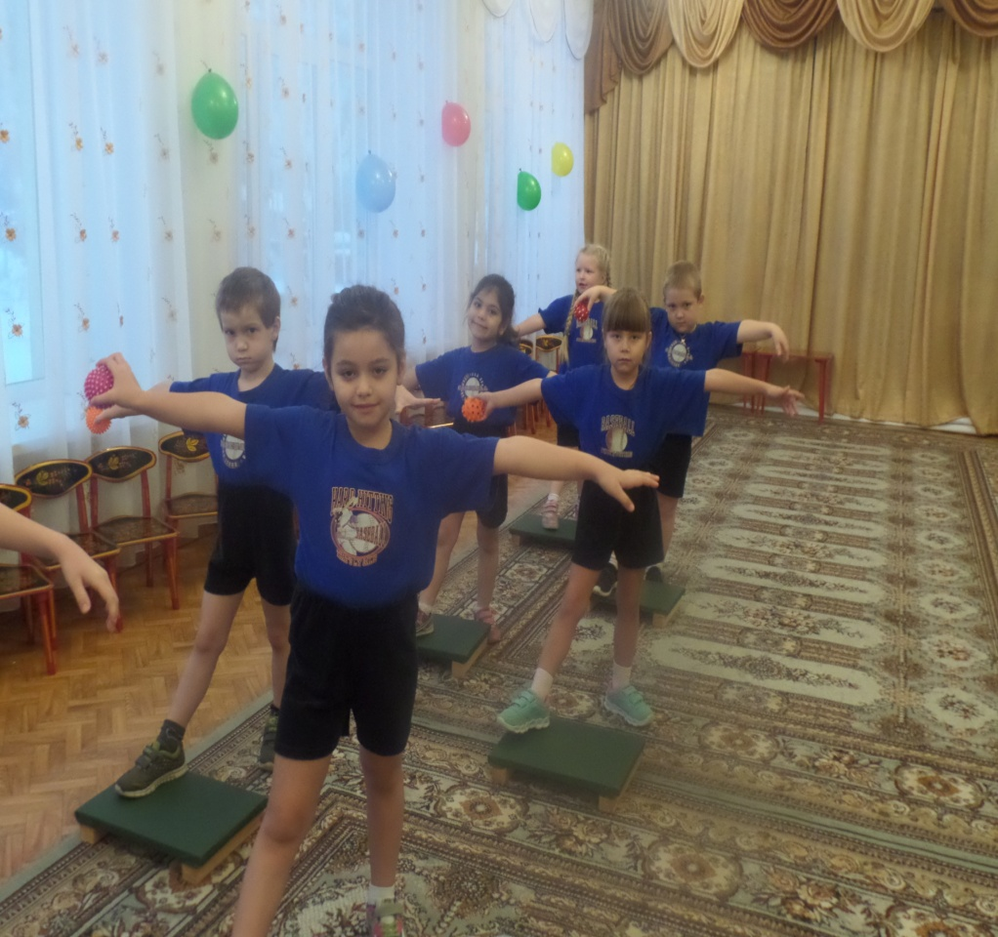
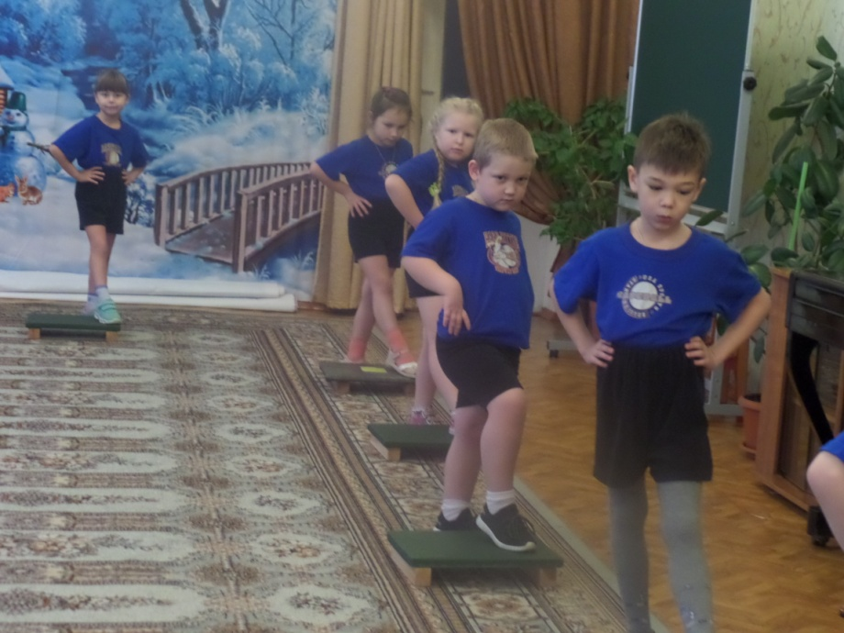

Slide 10
Занятия степ-аэробикой обязательно сопровождаются бодрой, ритмичной музыкой, которая создает у детей хорошее настроение.
Степ-аэробикой можно заниматься в различных вариантах:
— в форме полных занятий оздоровительно-тренирующего характера с детьми старшего дошкольного возраста, продолжительностью 25—35 мин.;
— как часть занятия (продолжительность от 10 до 15 мин.);
— в форме утренней гимнастики, что усиливает ее оздоровительный и эмоциональный эффект;
— в показательных выступлениях детей на праздниках;
— как степ-развлечение.

Slide 11


Для проведения
утренней гимнастики
степ-доски можно расположить
в шахматном порядке
в три ряда

Slide 12
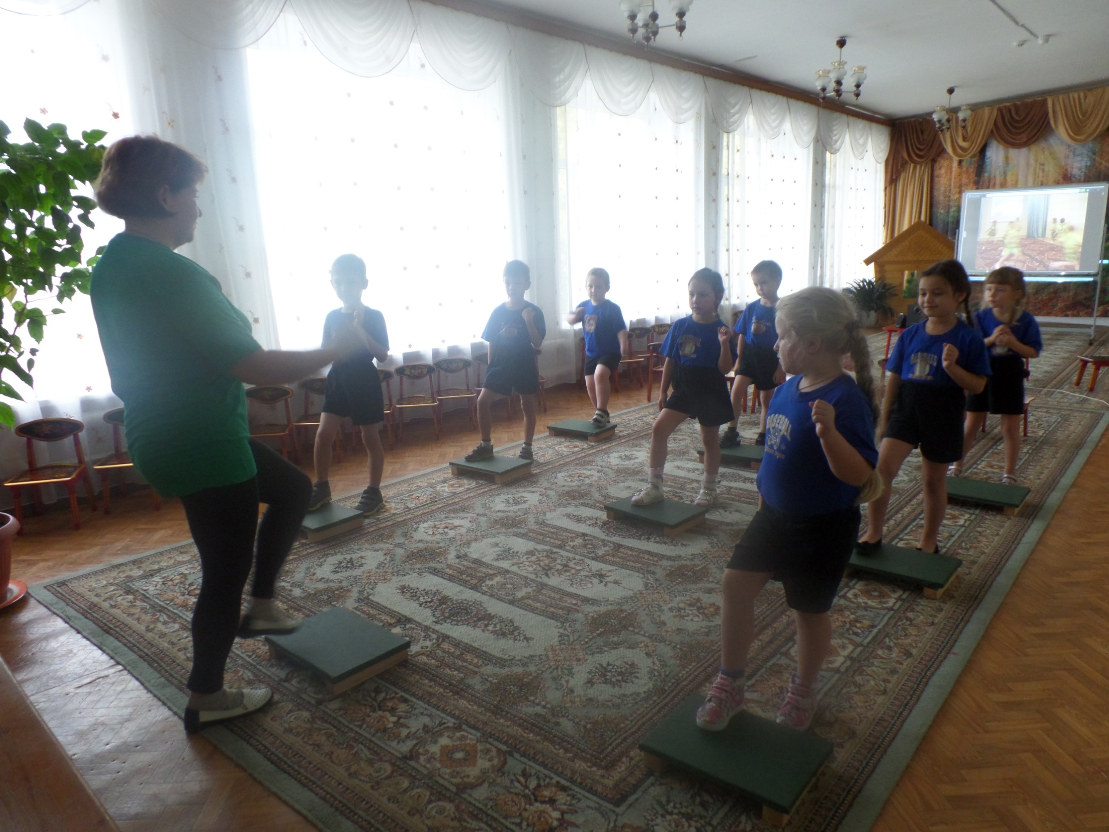

Slide 13


Для игр и упражнений
на релаксацию.
по кругу

Slide 14
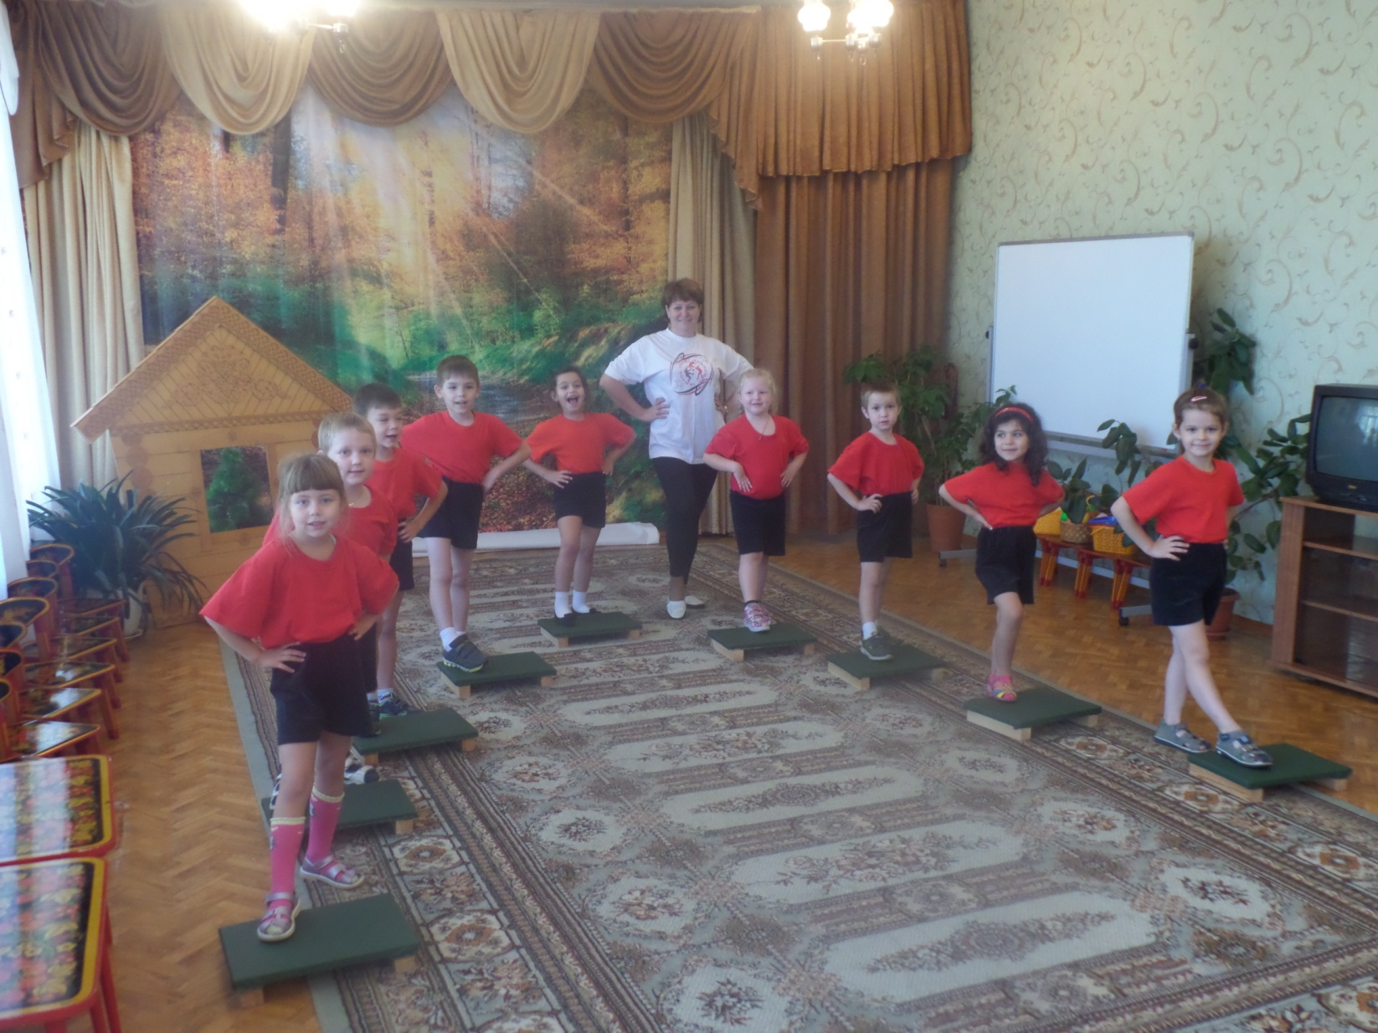

Slide 15
Традиционные и всем знакомые подвижные игры так же можно разнообразить, используя степы.
1. Игра «Воробышки и автомобиль». Дети располагаются на степах («в гнездышках»). Под веселую музыку воробышки разлетаются по залу. По сигналу «Автомобиль! » бегут и забираются каждый на свою платформу.
2. «Бездомный заяц». У каждого «зайца» свой домик (степ, бездомный заяц стоит на полу. Под ритмичную музыку дети спрыгивают со степа и прыжками врассыпную передвигаются по залу. По окончании музыки «зайцы» стараются занять себе дом (степ). Оставшийся без домика (степа) ребенок, становится водящим.
3. «Великаны и гномы». Ходьба в колонне по одному вокруг степов. На сигнал педагога «Великаны» дети встают на степ-платформу и поднимаются на носки. На степ-платформу и поднимаются на носки. На сигнал «Гномы» садятся на степ.

Slide 16
Позитивное воздействие степ – платформы.
Занятия степ аэробикой оказывает положительное влияние на организм детей, их развитие с учетом возрастных особенностей, рационально подобранных средств и методик.
Позитивное воздействие таких занятий выражается в следующем:
1. Профилактика заболеваний сердечно – сосудистой системы.
2. Снижение лишнего веса.
3. Улучшение осанки.
4. Приобретение необходимых двигательных умений и навыков.
5. Развитие двигательной памяти.
6. Укрепление дыхательной системы.
7. Нормализует деятельность вестибулярного аппарата.
8. Упражнение в степ - аэробике просты, поэтому подходят для занятий с детьми.

Slide 17
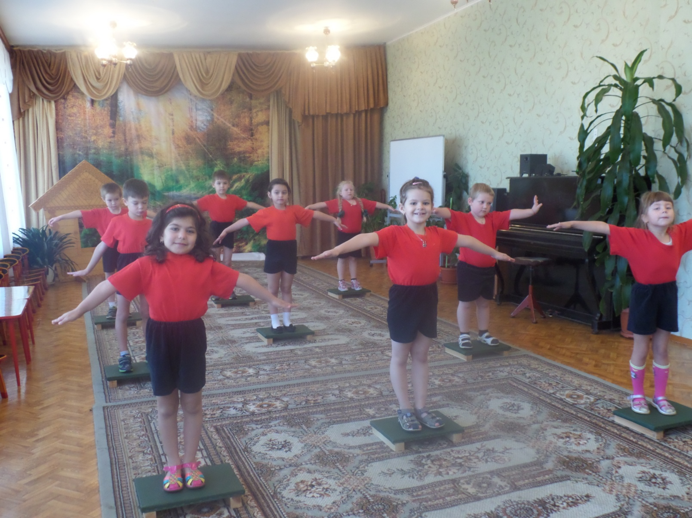

Slide 18
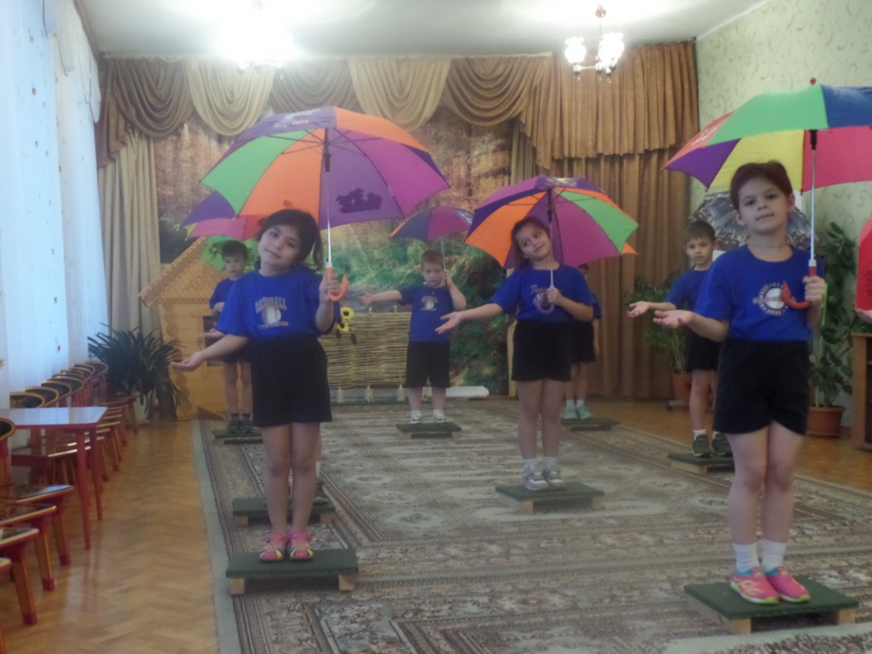
Танец с зонтиками

Slide 20
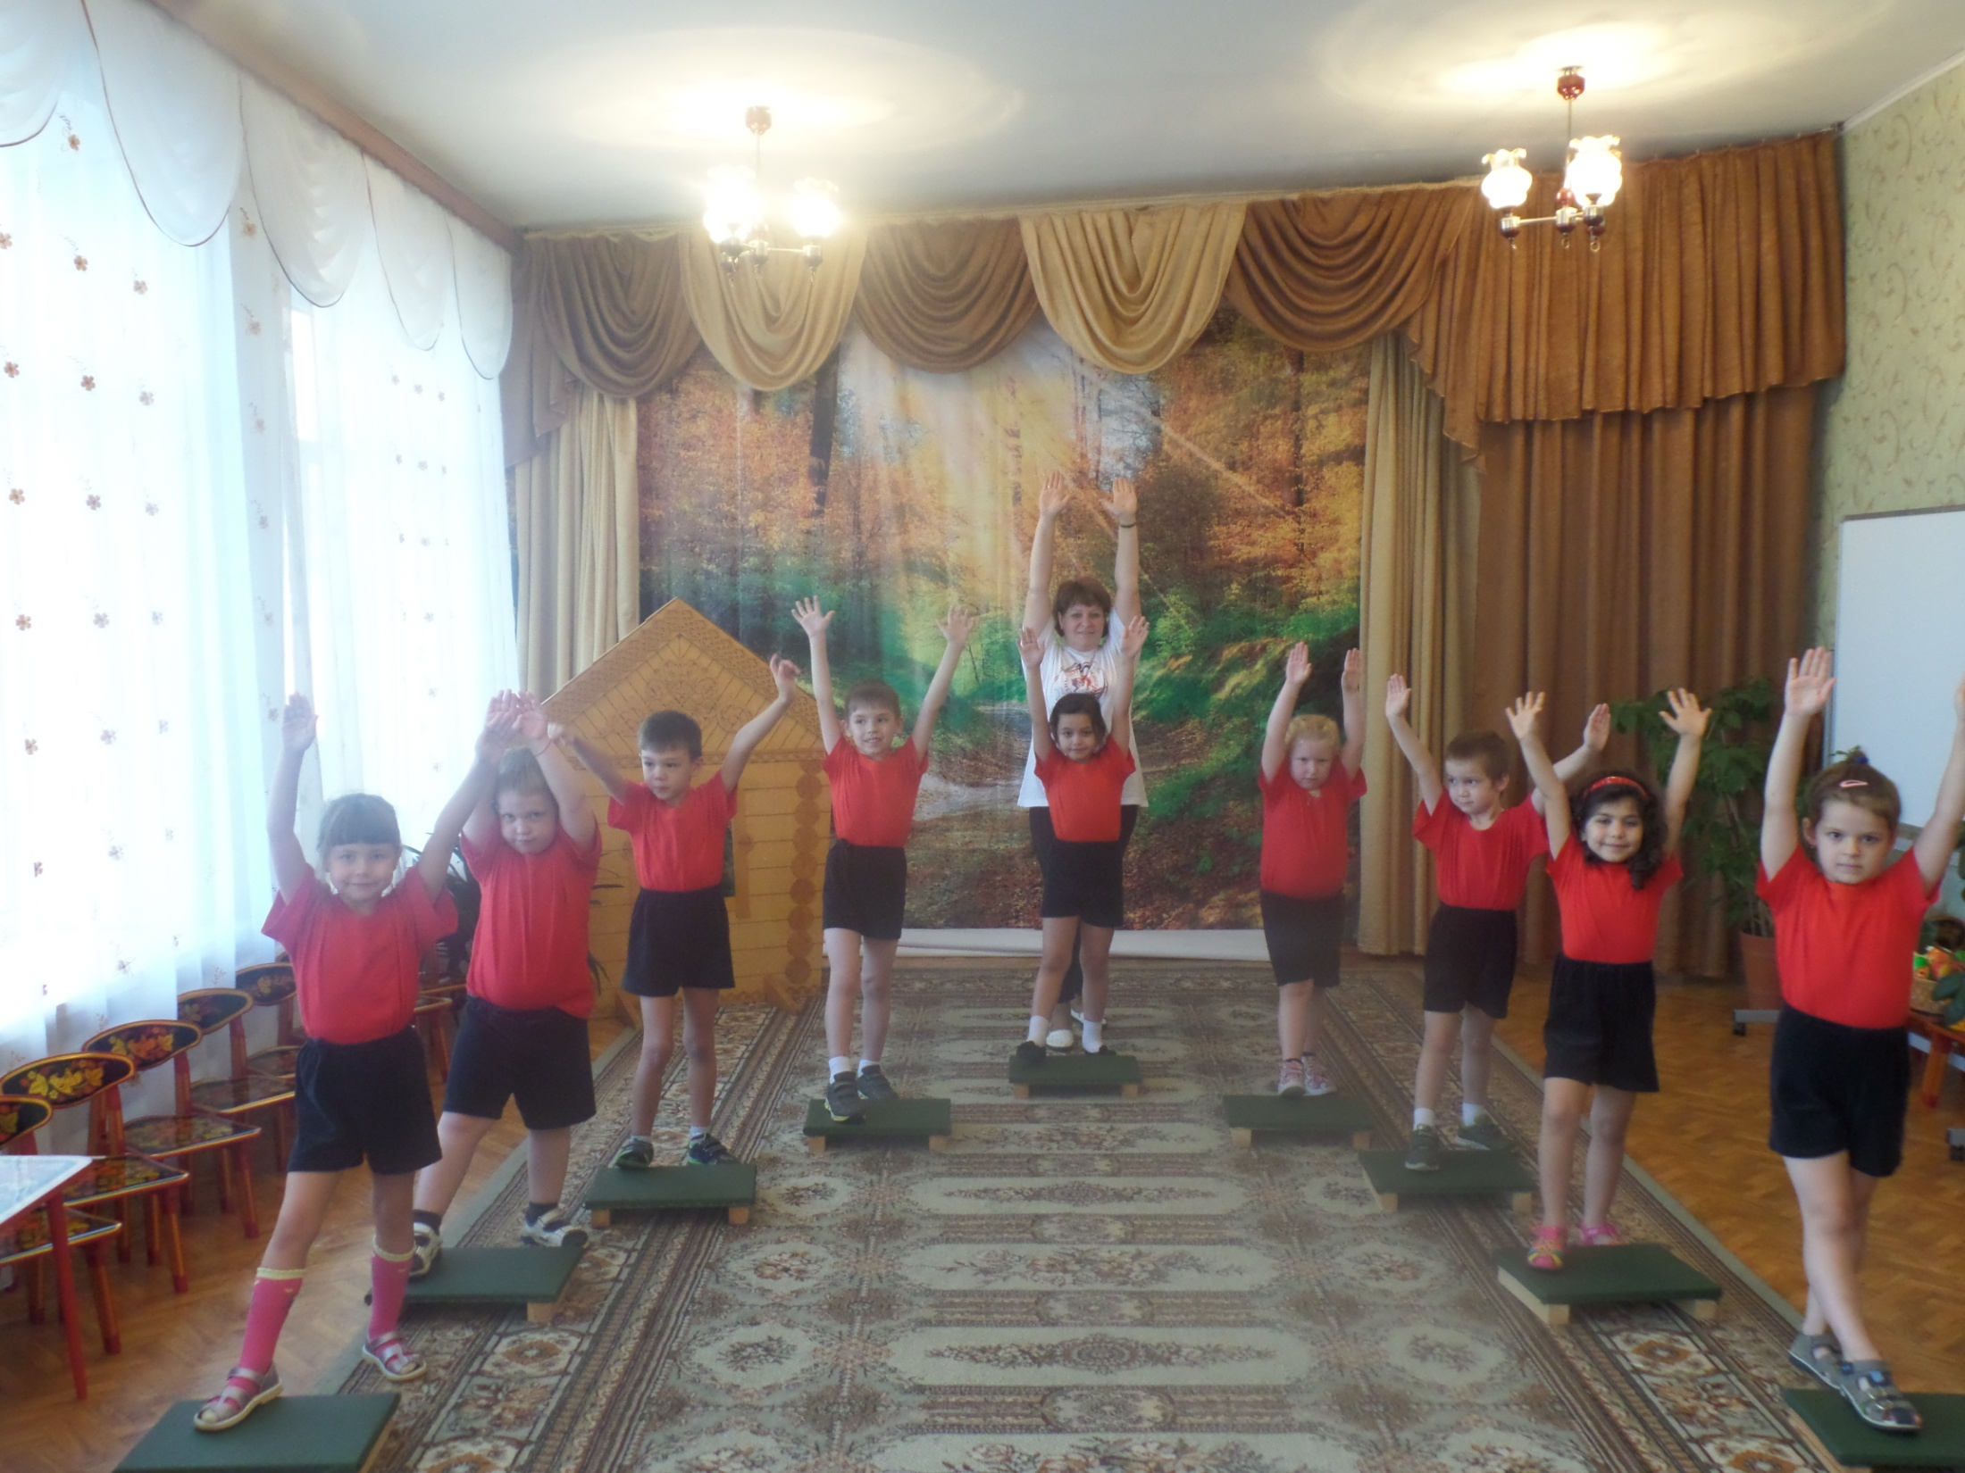
Спасибо за внимание!
Будьте здоровы!!!

